Slide 1

信用卡盜刷偵測

Slide 2
題目說明
在台灣，20歲以上持有信用卡人數超過六成。因信用卡具備高回饋、延遲付款以及付款便利等特性，使得信用卡成為人們支付時不可或缺的工具。不過隨著科技的日新月異，不肖分子也針對此支付模式衍生出新的犯罪手法，即「信用卡盜刷」。
面對盜刷，一般民眾除了可以透過經常對帳、防止卡片資訊外洩等方式來避免外，國內外銀行及發卡組織近年也開始運用機器學習演算法找出潛在的盜刷交易，並及早因應。然而，盜刷的樣態千百種，到底什麼才是足以判斷為盜刷的關鍵因子呢？
根據所提供的去識別信用卡交易授權資料，希望大家集思廣益，一同「反盜刷」！不僅捍衛自己的資產，守護身邊親友的財富。(摘自 2019 ESun 公開挑戰賽)

Slide 3
挑戰點
Imbalanced:
盜刷筆數只佔了 1.3%
Sparse
長尾，大部份特店只有少數人刷卡過。
Notes:
0.013375722095142093

Slide 4
資料取得方式
方法一:執行以下程式碼
方法二:從以下連結下載
f1id = '1SvJ_IiHr-ndJDG_sBf6NCn0lMKUxPIlf'
f2id = '1lZPv46zul32Xbr1qHES66YRzMa-A7MzB'
!pip3 install gdown
import gdown
url = 'https://drive.google.com/uc?id=%s'%(f1id)
output = 'train.csv'
gdown.download(url, output, quiet=False)
url = 'https://drive.google.com/uc?id=%s'%(f2id)
output = 'test.csv'
gdown.download(url, output, quiet=False)
連結一: train.csv
連結二: test.cv

Slide 5
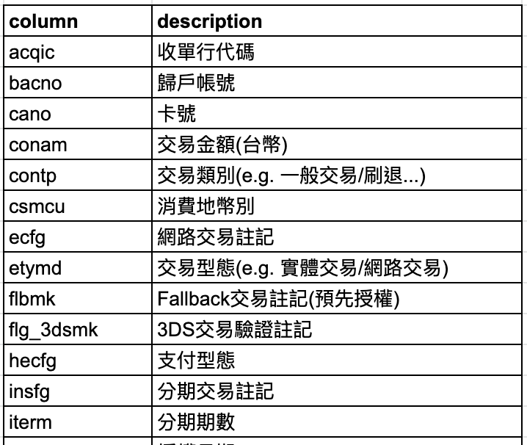
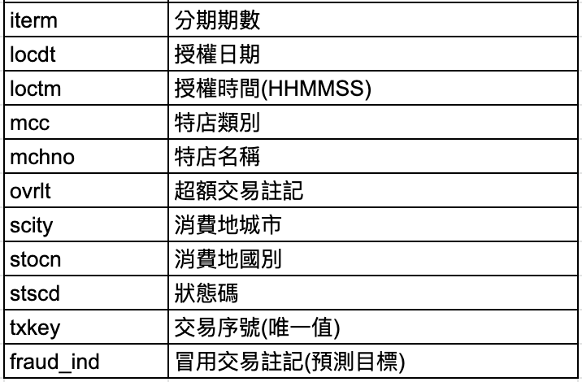
資料欄位說明
fraud_ind = 0 => 代表正常
fraud_ind = 1 => 代表被盜刷

Slide 6
F1-Score 評分方式
F1 Score 為評分標準
F1 = 2 * (precision * recall) / (precision + recall)
Precision = tp / (tp + fp)
Recall = tp / (tp+ fn)
Positive : 代表被盜刷, Negative; 代表沒有被盜刷
 | Predict Positive | Predict Negative
Actual Positive | TP | FN
Actual Negative | FP | TN

Slide 7
參考程式碼
資料觀察
資料觀察一
資料前處理
Encoding and Standardize
Down Sampling
基礎模型

Slide 8
專案指導者
張智星
Email: jang@csie.ntu.edu.tw
施晨揚
Email: kent@csie.io

